Slide 1




SINH HOẠT LỚP
TUẦN 28

Slide 2





Slide 3




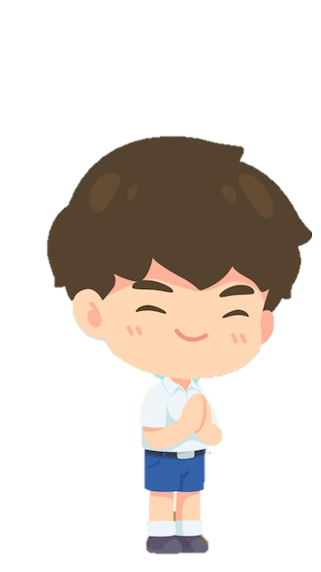



Các tổ trưởng báo cáo kết quả hoạt động trong tuần của tổ
Lớp trưởng báo cáo kết quả học tập của lớp trong tuần
Phần làm việc của ban cán sự lớp

Slide 4
PHẦN NHẬN XÉT GIÁO VIÊN
Ưu điểm:
GV điền ở đây
GV điền ở đây

Slide 5
PHẦN NHẬN XÉT GIÁO VIÊN
Hạn chế:
GV điền ở đây
GV điền ở đây

Slide 6





Góc tuyên dương
Chiến binh chăm học
Chiến binh chăm học

Slide 7

Phương hướng hoạt động Tuần 28 …
GV ĐIỀN VÀO ĐÂY

Slide 8





Chúc mừng sinh nhật Tháng…
Bạn:……

Slide 9
DẶN DÒ
GV ĐIỀN Ở ĐÂY
GV ĐIỀN Ở ĐÂY
GV ĐIỀN Ở ĐÂY
GV ĐIỀN Ở ĐÂY

Slide 10





